Slide 1
SSMS Bağlanma ve Sistem Veritabanları
Adem AKKUŞ
| Bilgisayar Mühendisi | Uzm. Bilişim Tekn. Öğrt. | Eğitmen

Slide 2
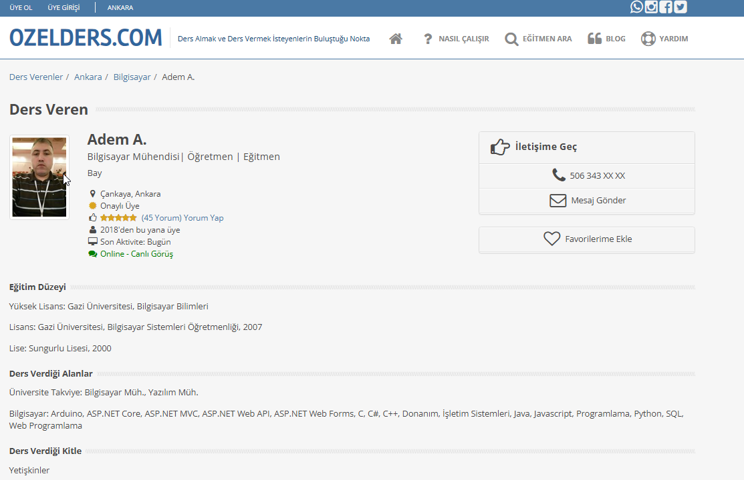
Eğitmen Hakkında
https://ankara.ozelders.com/ders-veren/bilisim-teknolojileri-ogretmeni-adem-a-378314

Slide 3
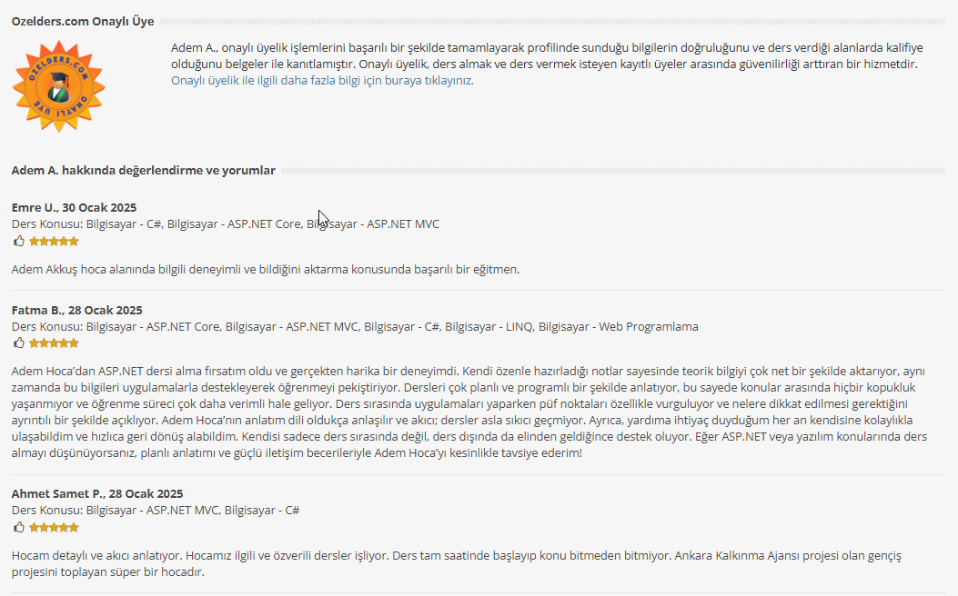
Eğitmen Hakkında
https://ankara.ozelders.com/ders-veren/bilisim-teknolojileri-ogretmeni-adem-a-378314

Slide 4
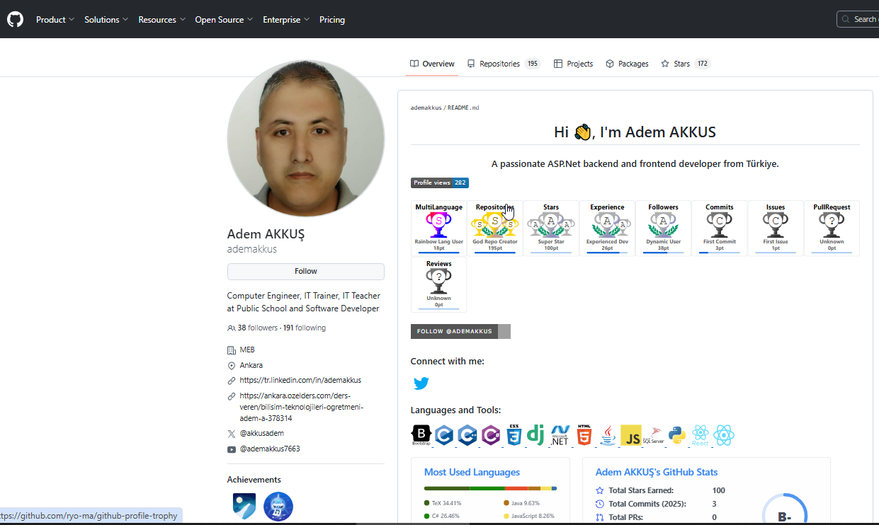
Eğitmen Hakkında
https://github.com/ademakkus

Slide 5

Eğitmen Hakkında
https://tr.linkedin.com/in/ademakkus

Slide 6
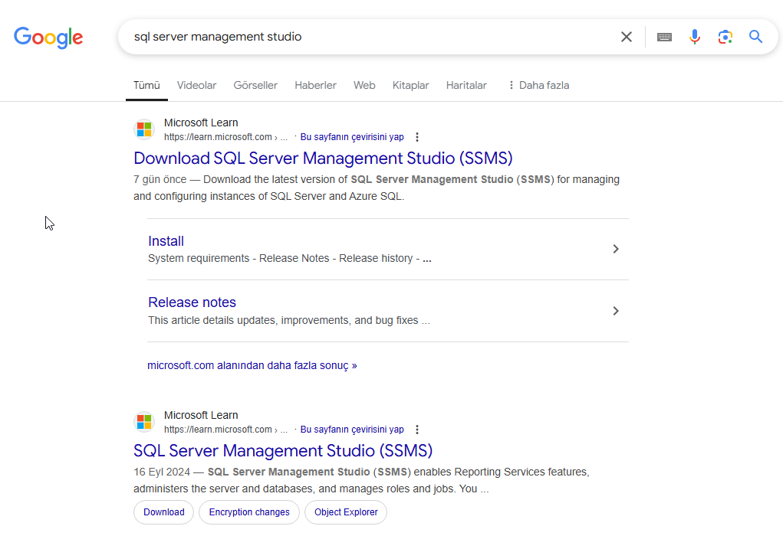
SQL Server Management Studio (SSMS) Kurulumu
Arama motoruna Sql Server Management Studio yazalım.

Slide 7
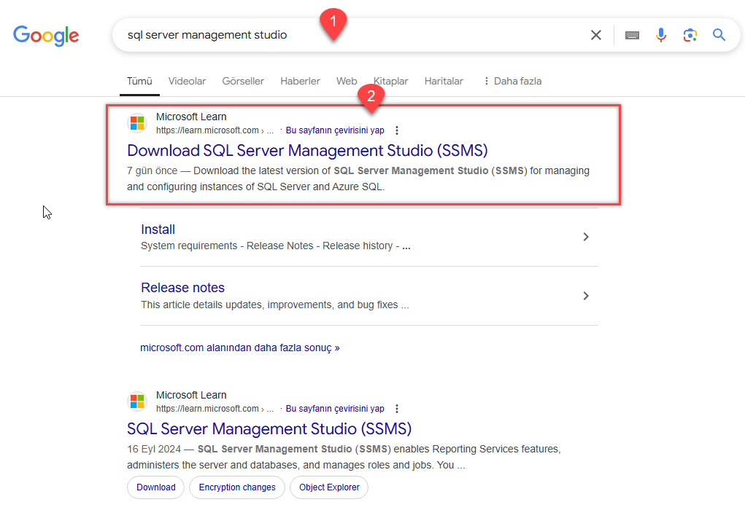
SSMS Kurulumu
İlk linki tıklayalım.

Slide 8
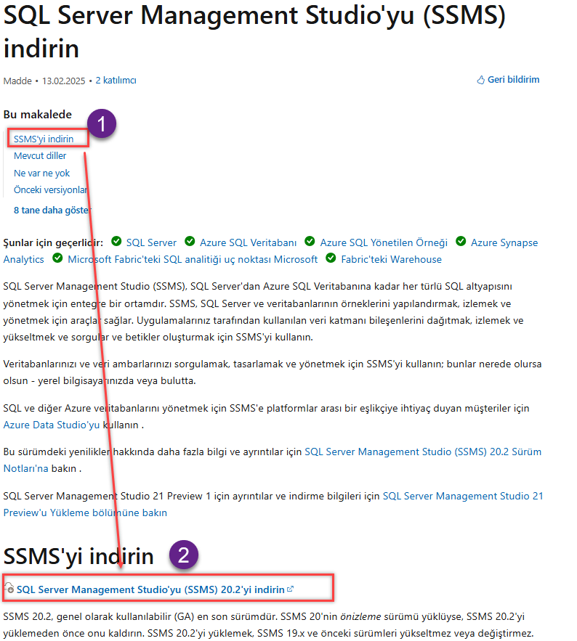
SSMS Kurulumu
Açılan sayfadan SSMS indirelim.

Slide 9
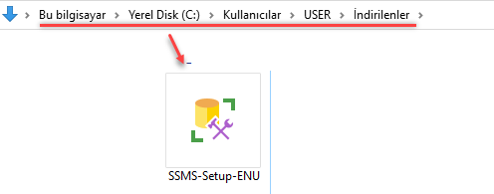
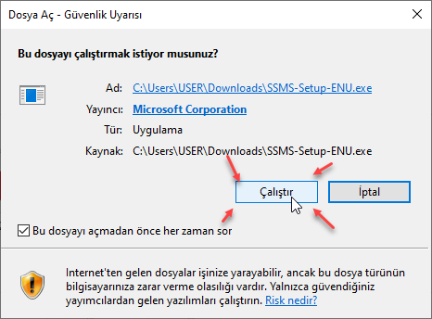
SSMS Kurulumu
Çift tıklayıp kurulumu başlatıyoruz.
Çalıştır butonuna tıklayıp kurulumu başlatıyoruz

Slide 10
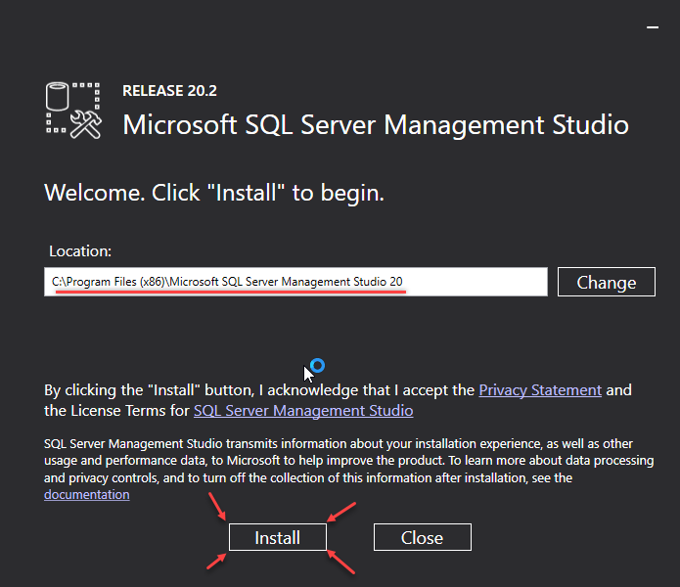
SSMS Kurulumu
Install butonuna tıklayıp kuruluma devam ediyoruz.

Slide 11
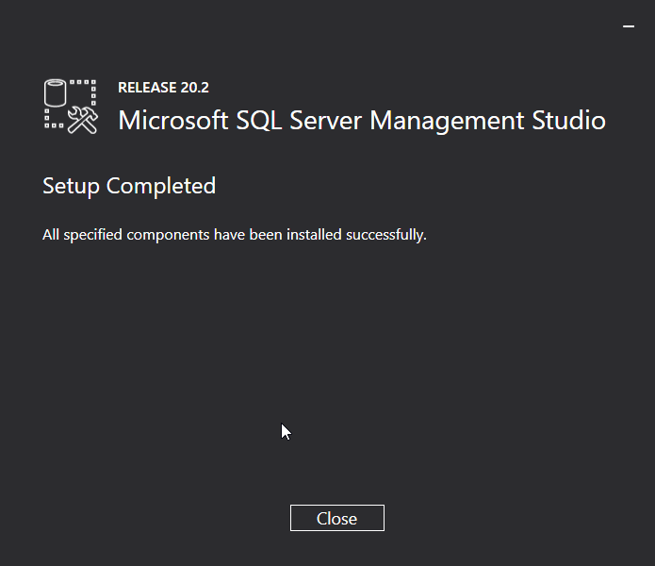
SSMS Kurulumu
Kurulum tamamlandı.

Slide 12
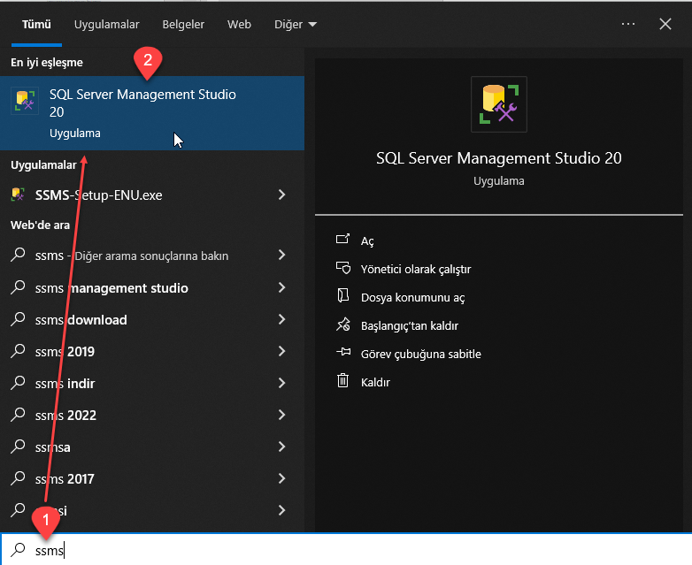
SSMS Başlatma
Başlat menüsü arama kısmına SSMS yazalım .

Slide 13
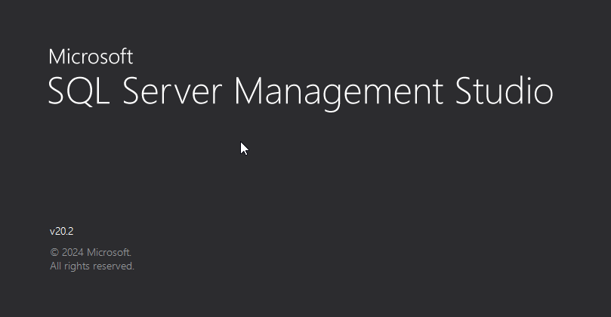
SSMS Başlatma
Başlat menüsü arama kısmına SSMS yazalım .

Slide 14
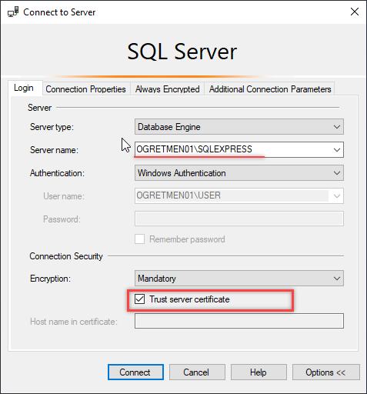
SSMS Başlatma
Başlat menüsü arama kısmına SSMS yazalım .

Slide 15
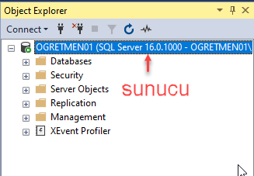
SSMS Başlatma
Başlat menüsü arama kısmına SSMS yazalım .

Slide 16
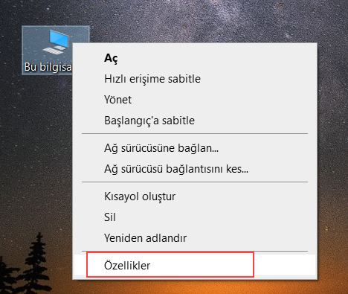
Sunucuya Bağlanma
Sunucu ismini değiştirme:

Slide 17
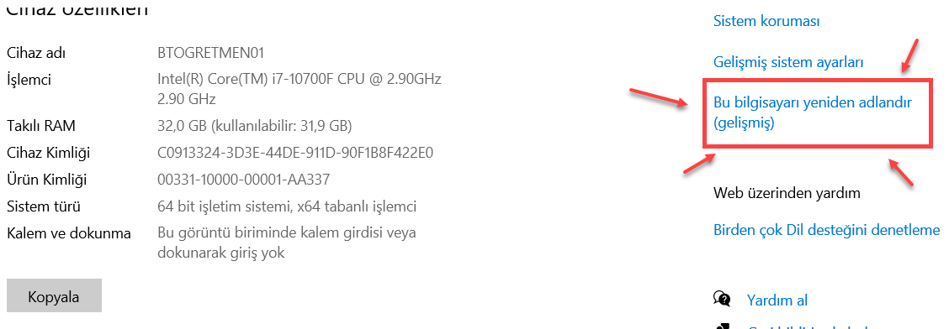
Sunucuya Bağlanma
Sunucu ismini değiştirme:

Slide 18
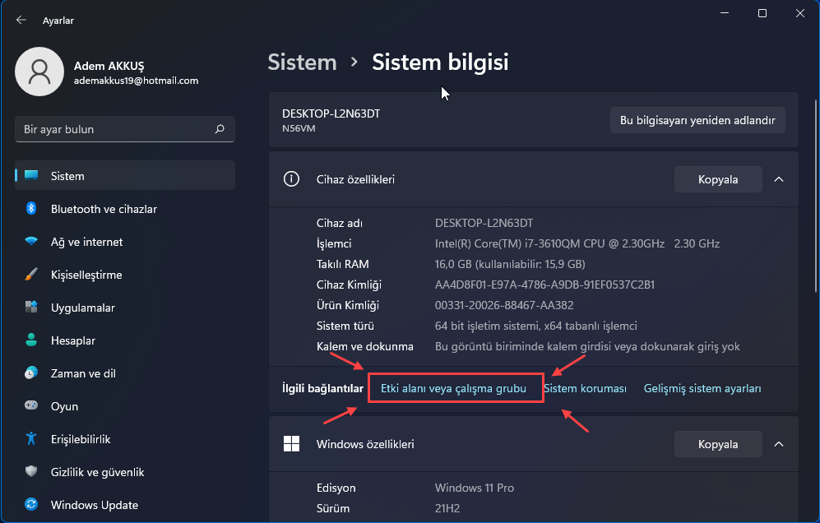
Sunucuya Bağlanma
Sunucu ismini değiştirme:

Slide 19
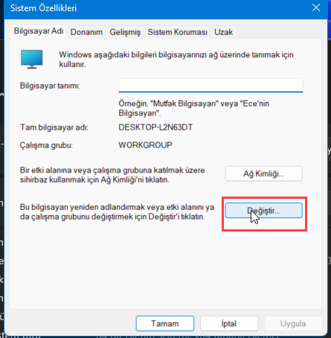
Sunucuya Bağlanma
Sunucu ismini değiştirme:

Slide 20
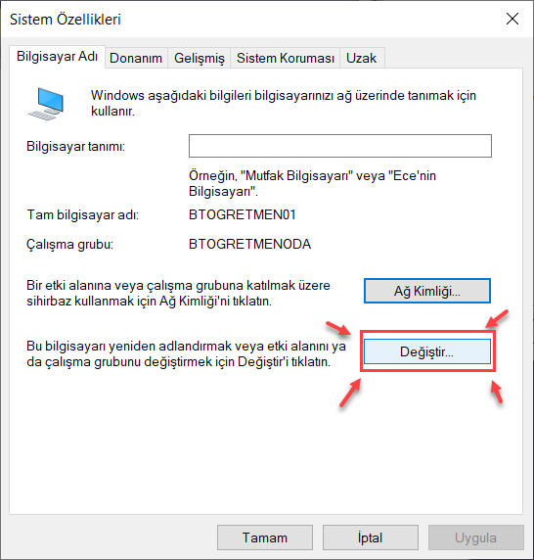
Sunucuya Bağlanma
Sunucu ismini değiştirme:

Slide 21
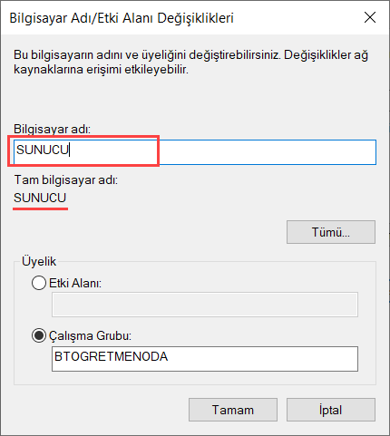
Sunucuya Bağlanma
Sunucu ismini değiştirme:

Slide 22
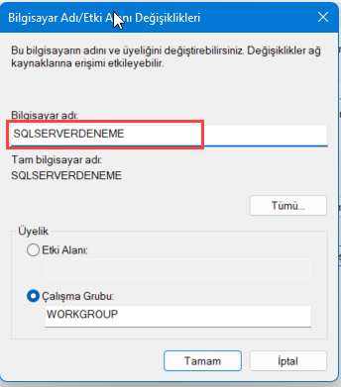
Sunucuya Bağlanma
Sunucu ismini değiştirme:

Slide 23
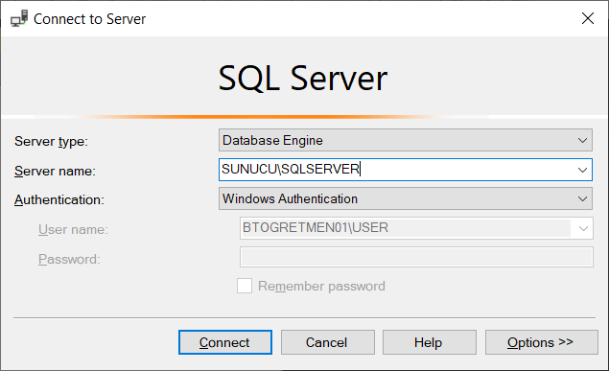
Sunucuya Bağlanma
Sunucu ismini değiştirme:

Slide 24
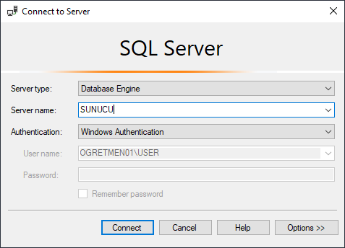
Sunucuya Bağlanma
Sunucu ismini değiştirme:

Slide 25
Sunucuya Bağlanma
Named Pipes: Named Pipes protokolü, TCP/IP mevcut olmadığında ya da TCP/IP altındaki server’ları isimlendirmeye izin veren DNS olmadığı durumlarda çok kullanışlı olabilir. Onun dışında kullanımı azalmaktadır çünkü sonuçta bir başka protokolü aktif etmek sistemi daha az güvenli hale getirecektir.
TCP/IP: TCP/IP protokolü geniş oranda kabul edilmiş ve standart protokol halini almıştır ve SQL Server 2000 ‘ den beri SQL Server’ın varsayılan protokolüdür.
Shared Memory: İstemci ve server aynı makine üzerinde çalışıyorsa, Shared Memory , istemci ile server arasında süreçler arası sıralama ihtiyacını ortadan kaldırır. İstemci , server’ın veriyi sakladığı aynı eşlenmiş bellek dosyasına doğrudan erişir. Bu yöntem, önemli miktarda gecikmeyi ortadan kaldırır ve oldukça hızlıdır.
VIA: VIA, Virtual İnterface Adapter’in kısaltılmasıdır ve özel uygulamaları satıcıdan satıcıya değişir. Genel olarak, iki sistem arasındaki bağlantıya özel, bir ağ arayüzüdür fakat çok yüksek performansa sahiptir.

Slide 26
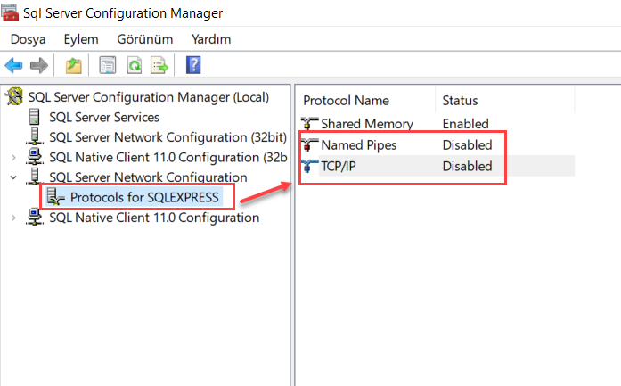
Sunucuya Bağlanma
Sunucuya IP adresi üzerinden bağlanmak için:

Slide 27
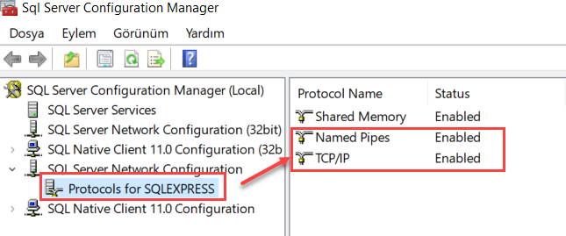
Sunucuya Bağlanma
Sunucuya IP adresi üzerinden bağlanmak için:

Slide 28
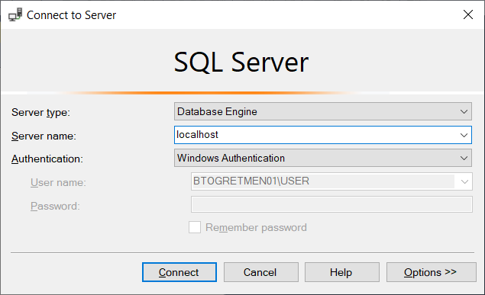
Sunucuya Bağlanma
Sunucuya IP adresi üzerinden bağlanmak için:

Slide 29
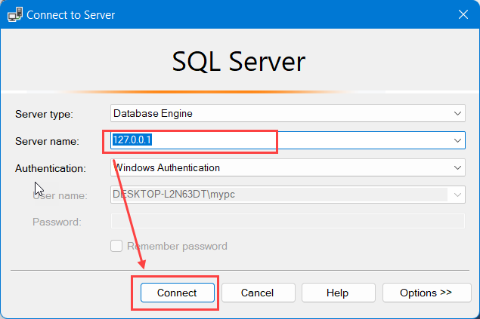
Sunucuya Bağlanma
Sunucuya IP adresi üzerinden bağlanmak için:

Slide 30
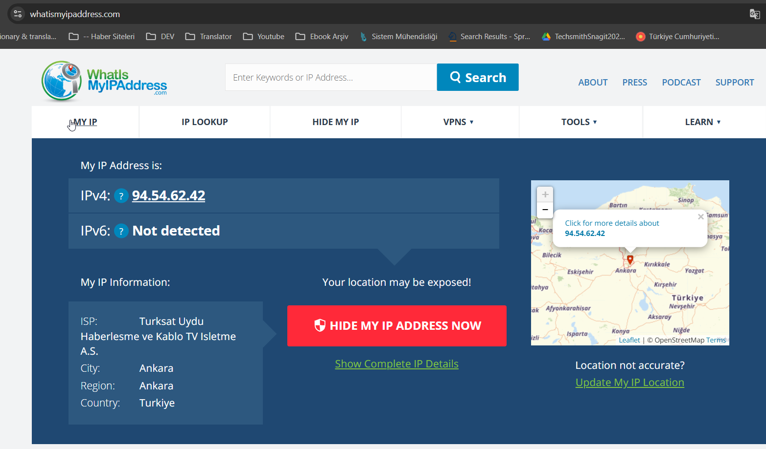
Sunucuya Bağlanma
Sunucuya IP adresi üzerinden bağlanmak için, sunucun IP adresini öğrenmeliyim.

Slide 31
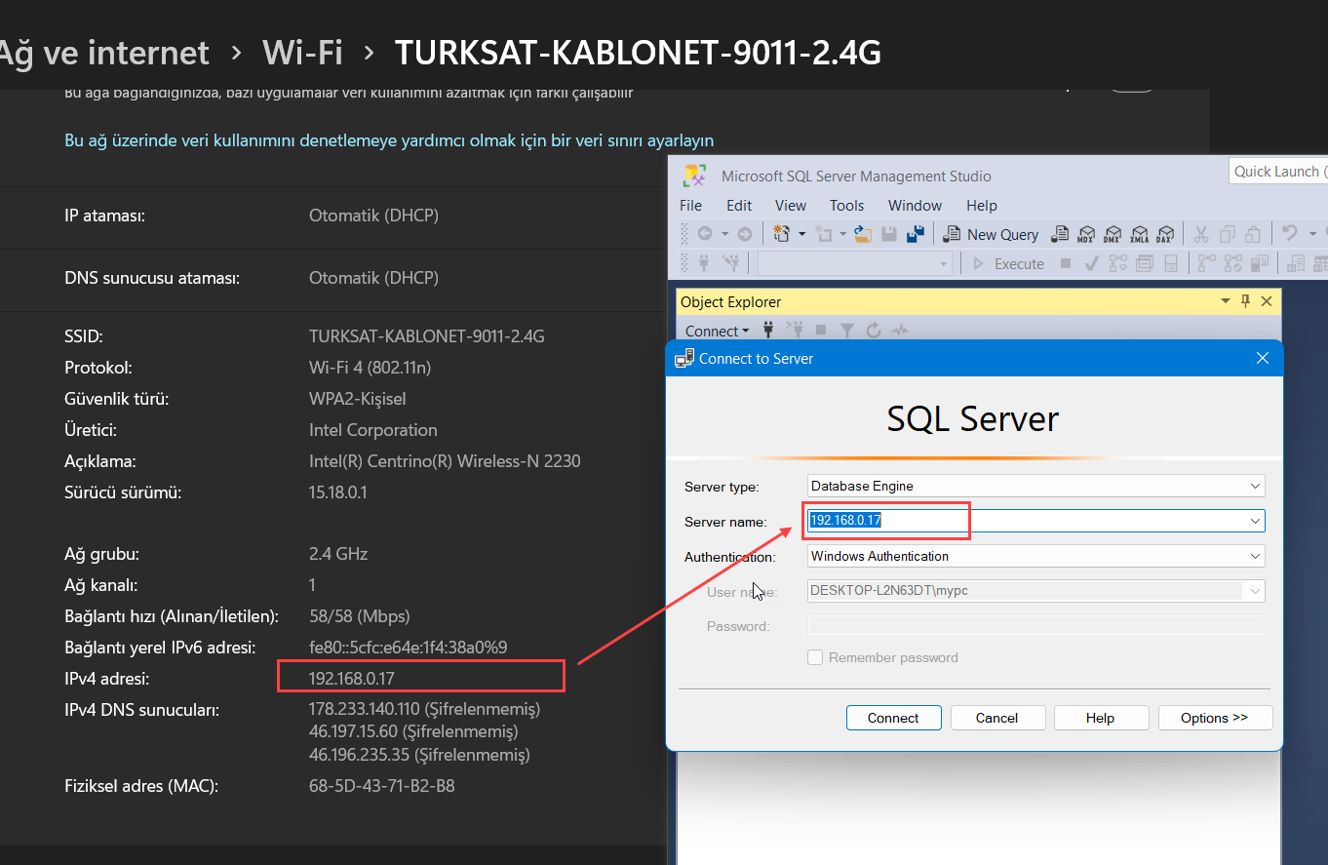
Sunucuya Bağlanma
Sunucuya IP adresi üzerinden bağlanmak için, sunucun IP adresini öğrenmeliyim.

